Slide 1
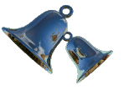
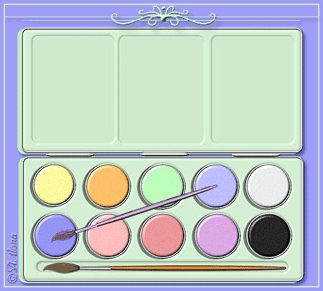

Готовность ребёнка
к школьному обучению
Учитель начальных классов :Лопухова Н.И.
МБОУ СОШ№55

Slide 2
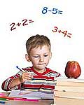
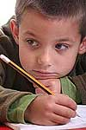
Скоро в школу!» - у многих родителей все сжимается внутри, когда они слышат эту фразу. Взволнованные мамы и папы начинают думать:
готов ли мой ребенок к школе;
хватит ли ему усидчивости;
какую учебную программу выбрать и т. д.

Slide 3
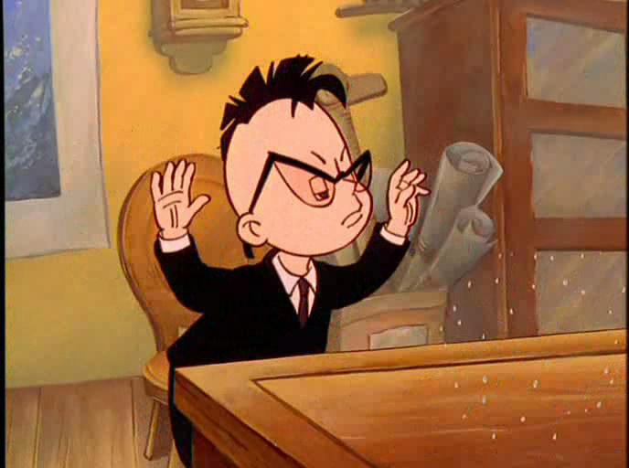
Как узнать, готов ли Ваш ребенок к школе?

Slide 4
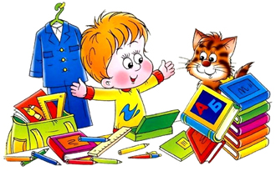
Что входит в понятие готовности к школе?
В структуре готовности к школе принято выделять следующие компоненты:
1. Физическая готовность.
2. Интеллектуальная готовность.
3. Социально-психологическая готовность.
4. Эмоционально-волевая готовность.

Slide 5
Физическая готовность
1. Возможность длительного удержания статических поз в положении сидя. Не секрет, что многие дети за партой не сидят, а «лежат», склоняются то на один, то на другой бок, стараются подложить под себя ногу – и все равно не могут длительно (45 минут) сидеть за партой. Причина – последствия родовой травмы.
2. Развитая мелкая моторика рук. Если ребенок плохо завязывает шнурки ботинок, долго застегивает пуговицы, неуверенно держит ложку, карандаш, быстро утомляется при рисовании – он не сможет правильно обучиться письму. Причина – последствия родовой травмы.
3. Возможность без перенапряжения мышц шеи удерживать голову, фиксируя взгляд на доске. Вследствие нарушения мышечного тонуса, изменения соотношения позвонков в шейном отделе позвоночника, для многих детей естественно положение головы, склоненной к грудной клетке, вперед. Причина – последствия родовой травмы.
4. Общая физическая выносливость, неразрывно связанная с психо-эмоциональной выносливостью. У детей, перенесших родовую травму, физическая и психическая выносливость значительно ниже нормы. И то, что ребенок «не сидит на месте», «юла какая-то», «словно заноза в одном месте» называется расторможенностью и никакого отношения к физической выносливости не имеет. Снижение психической выносливости значительно затрудняет процесс обучения.
5. Развитая зрительно-двигательная и пространственная координация. Дети не могут не бегать, не прыгать, не толкаться на переменах. При сниженной зрительно-двигательной и пространственной координации очень вероятны травмы, переломы конечностей и сотрясение головного мозга.
6. Ребенку необходима достаточная физическая сила, ловкость, точность движений. В противном случае, его будут «клевать» и обижать, что неминуемо отразится на развитии его личностных качеств и отношении к школе.

Slide 6
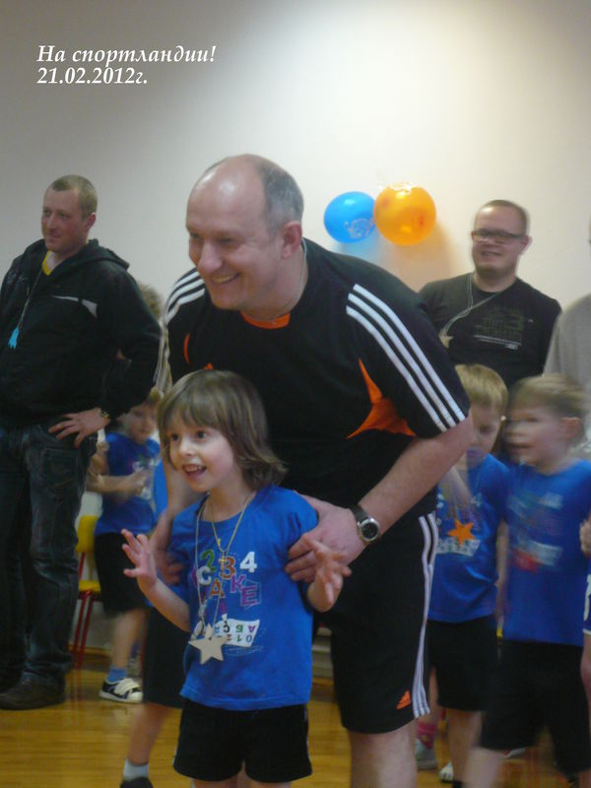
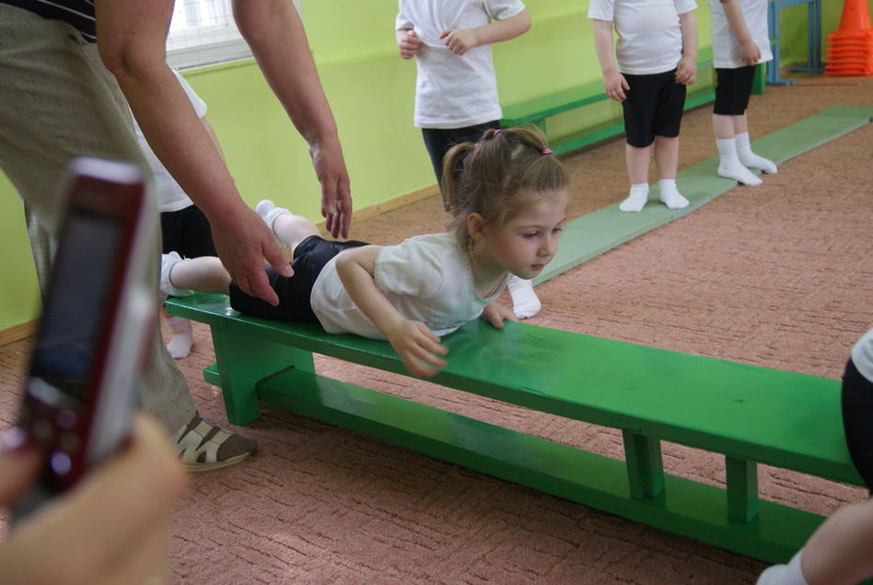
Физическая готовность

Slide 7
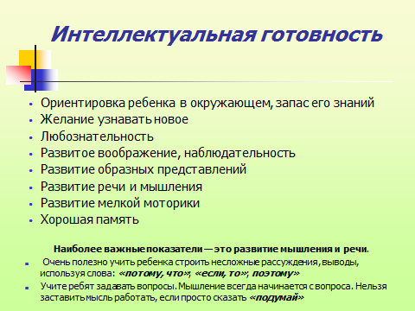

Slide 8
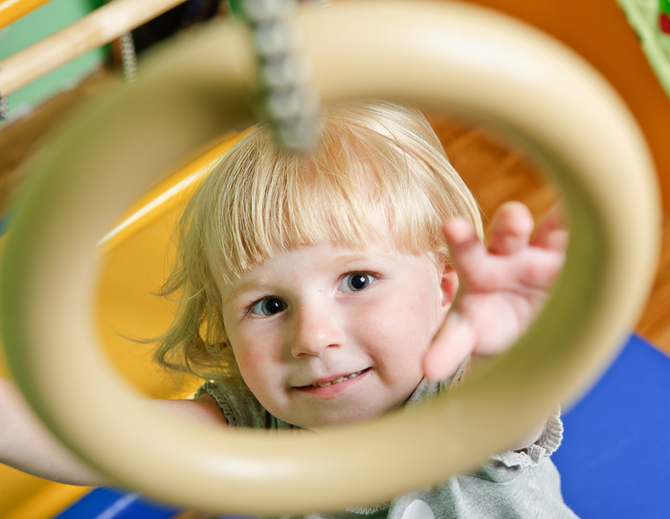
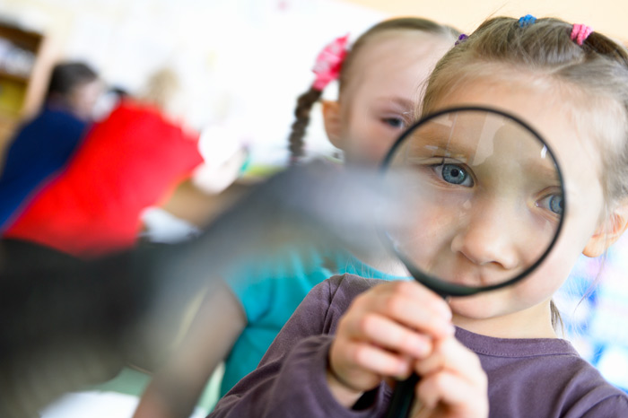
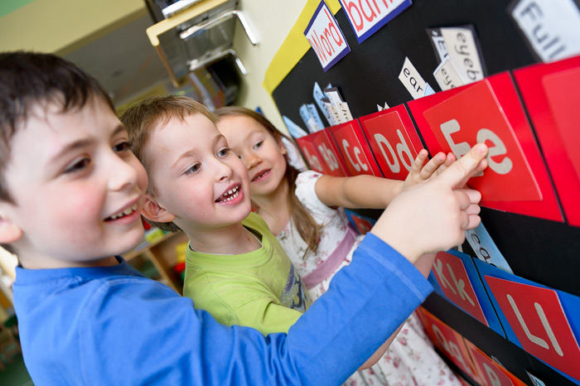
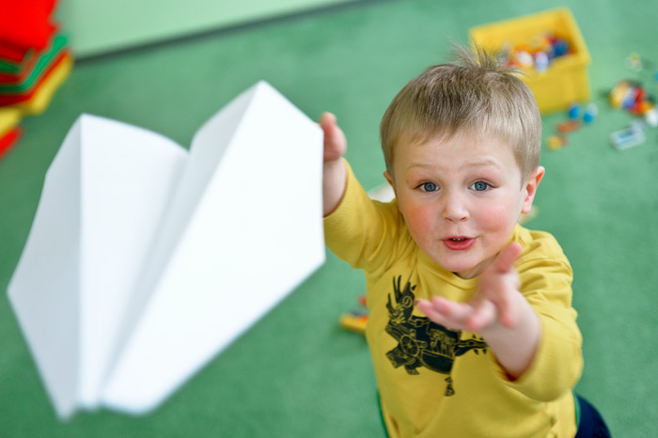

Slide 9
Социально-психологическая
Развитие потребности в общении.
Умение общаться со взрослыми, со сверстниками, войти в детское общество.
Умение действовать совместно, согласовывать свои действия.
Умение подчиняться правилам и нормам.

Slide 10
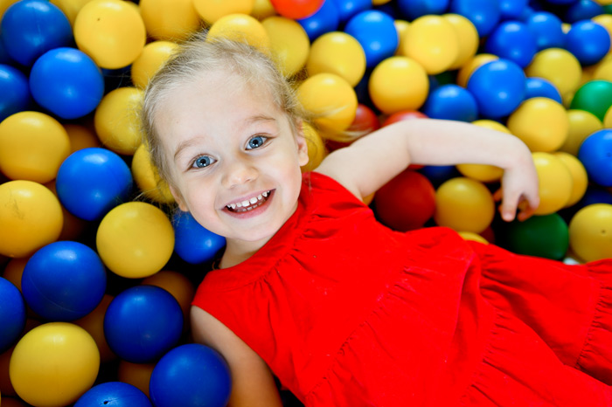

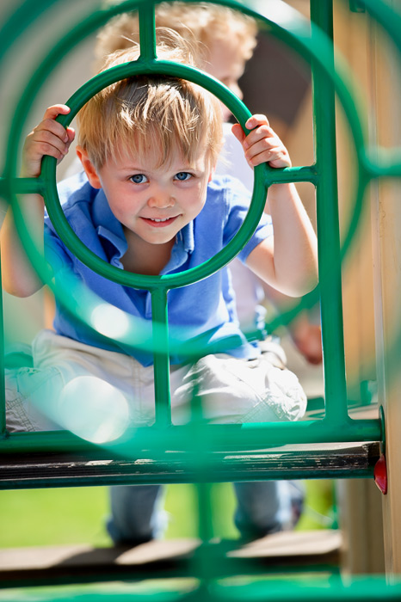

Slide 11
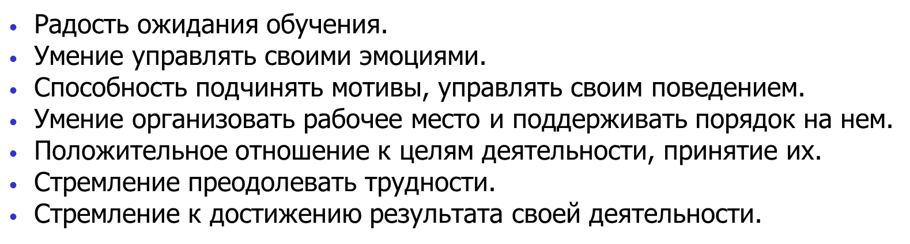
Эмоционально- волевая готовность

Slide 12
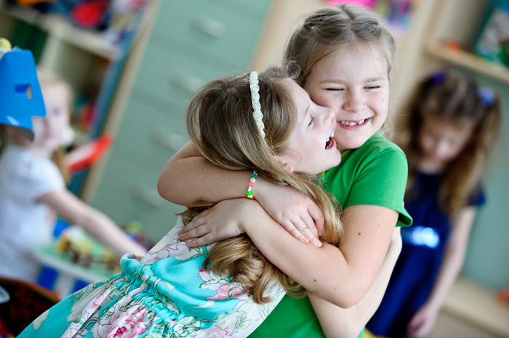
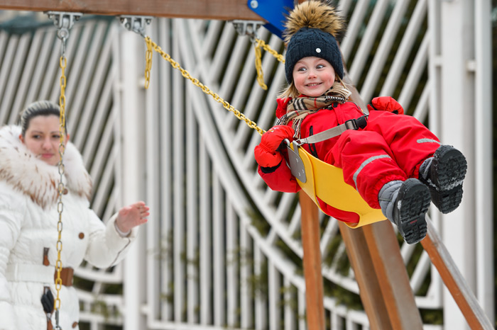
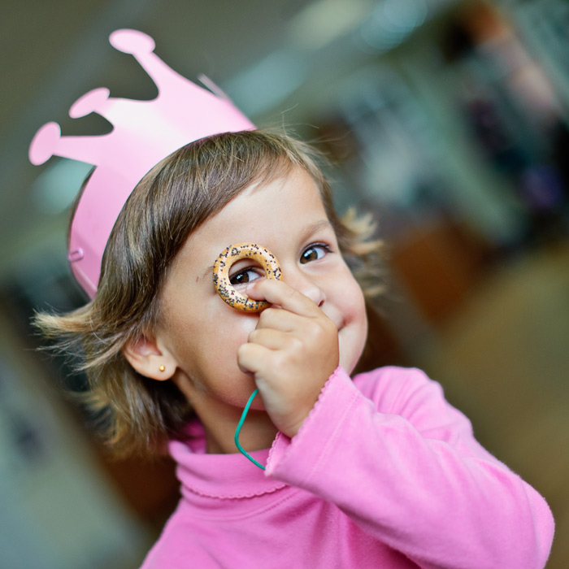

Slide 13
Личностная готовность
включает в себя:
умение строить отношения с учителем (умение регулировать свои действия и свое поведение, умение воспринимать учебную задачу)
умение общаться со сверстниками (принимать точку зрения другого, умение взглянуть на себя со стороны, умение выслушивать одноклассников, адекватно реагировать на неудачу других)
отношение к себе (отсутствие заниженной самооценки), к школе, к учителям, к учебной деятельности

Slide 14
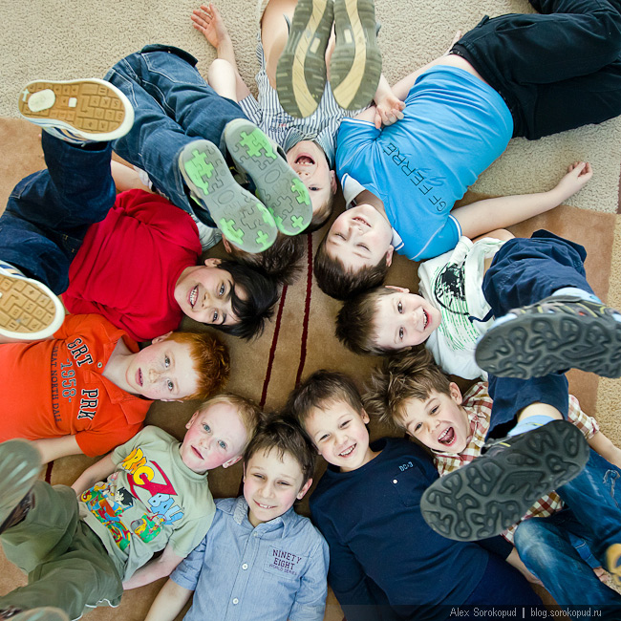

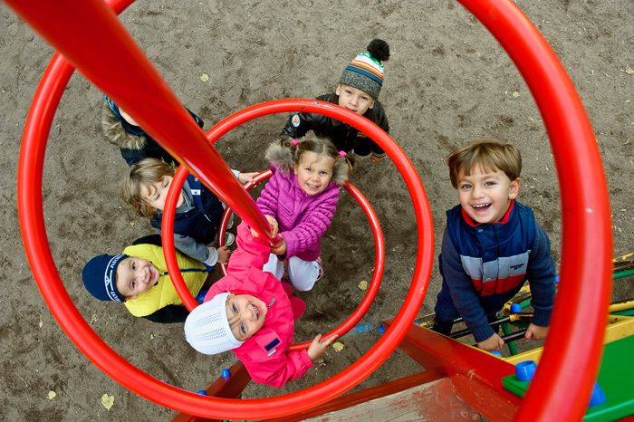
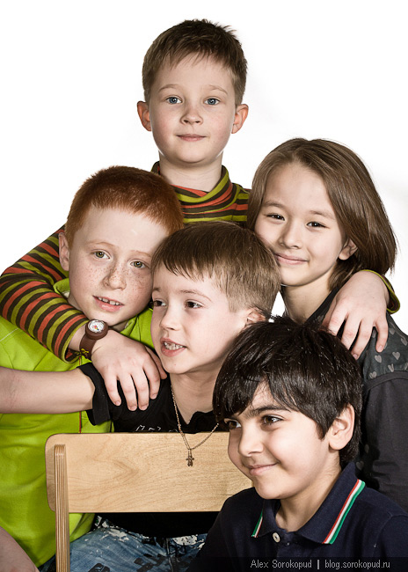

Slide 15
Что нужно знать родителям, занимаясь с ребенком дома?
Домашние занятия с ребенком очень полезны и необходимы будущему первокласснику. Они положительно влияют на развитие ребенка и помогают в сближении всех членов семьи, установлении доверительных отношений.

Slide 16
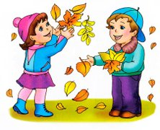
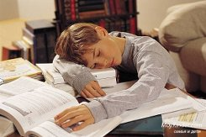
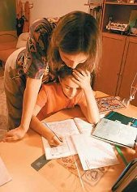


Slide 17
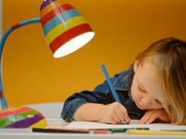
Тренируем руку ребенка
Дома очень важно развивать мелкую моторику ребенка, то есть его руки и пальчики. Это необходимо для того, чтобы у ребенка в первом классе не было проблем с письмом.

Slide 18

Способы тренировки мелкой моторики руки
Лепка из глины и пластилина. Рисование или раскрашивание картинок
Изготовление поделок из бумаги.
Изготовление поделок из природного материала: шишек, желудей, соломы и других доступных материалов.
Конструирование.
Застёгивание и расстёгивание пуговиц, кнопок, крючков. Завязывание и развязывание лент, шнурков, узелков на верёвке.
Завинчивание и развинчивание крышек банок, пузырьков и т. д.
Нанизывание бус и пуговиц.
Плетение косичек из ниток, венков из цветов.
Все виды ручного творчества: вязание, вышивание, художественное выпиливание и т. д.
Переборка круп.
«Показ» стихотворения. Пусть ребёнок показывает руками всё, о чём говорится в стихотворении..
Игры в мяч, с кубиками, мозаикой.

Slide 19
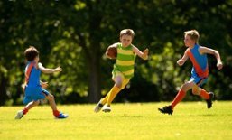
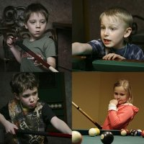
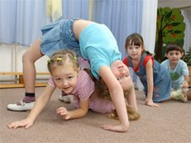
Родители должны знать и еще одну очень важную психологическую особенность детей дошкольного возраста: их основным видом деятельности является игра, через которую они развиваются и получают новые знания.

Slide 20

Большую помощь родителям могут оказать различные развивающие игры, но при этом очень важно, чтобы они соответствовали возрасту ребенка.
Можно порекомендовать детское лото с изображениями животных, растений и птиц. Не стоит дошкольнику приобретать энциклопедии, скорее всего они его не заинтересуют или интерес к ним пропадет очень быстро.
Обращайте внимание на то, правильно ли ребенок при рассказывании произносит слова и звуки, если есть какие-то ошибки, то деликатно говорите о них ребенку и исправляйте. Разучивайте с ребенком скороговорки и стишки, пословицы.

Slide 21

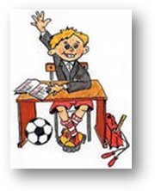
Рекомендации родителям дошкольника

Slide 22
1. Не будьте слишком требовательны к ребенку.
2. Ребенок имеет право на ошибку, ведь ошибаться свойственно всем людям, в том числе и взрослым.
3. Следите, чтобы нагрузка не была для ребенка чрезмерной.
. Обеспечьте для домашних занятий ребенку все необходимые материалы, чтобы в любое время он мог взять пластилин и начать лепить, взять альбом и краски и порисовать и т. д.
. Если ребенок отказывается выполнять задание, то попробуйте найти способ, чтобы заинтересовать его.
. Рассказывайте ребенку, как вы учились в школе, как вы пошли в первый класс, просматривайте вместе свои школьные фотографии.
14. Формируйте у ребенка положительное отношение к школе, что у него там будет много друзей, там очень интересно, учителя очень хорошие и добрые. Нельзя пугать его двойками, наказанием за плохое поведение.

Slide 23
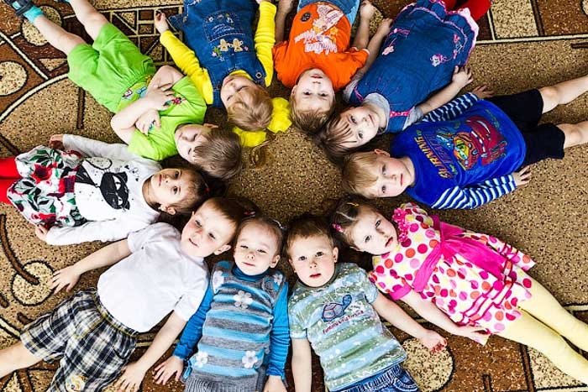

Slide 24


Милые родители!
Образование может сделать ребенка умным,
но счастливым делает его только душевное, разумно организованное общение с близкими и любимыми людьми — семьей.

Slide 25

СПАСИБО ЗА ВНИМАНИЕ!

